Slide 1
第7章 含有定性信息的多元回归分析
提要
一、对定性信息的描述
二、只有一个虚拟自变量
三、有多个类别的虚拟变量
四、有虚拟变量的交互作用
五、二值因变量
六、对政策分析和项目评价再讨论
七、离散因变量的回归结果解释

Slide 2
前面几章的多元回归模型中的因变量和自变量都具有定量的含义，如小时工资率、受教育年数、大学平均成绩、空气污染量、企业销售水平和被拘捕次数等。在每种情况下，变量大小都传递了有用的信息。
在经验研究中 ，还要在回归模型中考虑定性因素。人的性别或种族、企业所属的产业（制造业、零售业等）和城市所处的地理位置（比如南、北、西等）都被认为是定性因素。

Slide 3
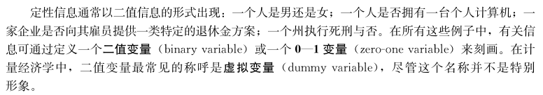
一、对定性信息的描述
1、问题的提出
思考题

Slide 4
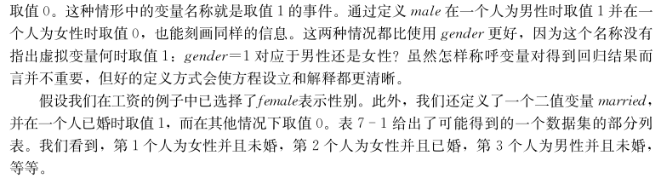
2、如何定义虚拟变量

Slide 5
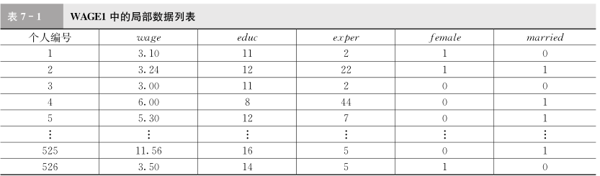
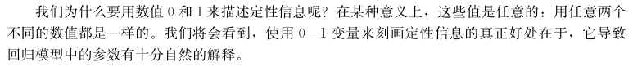

Slide 6
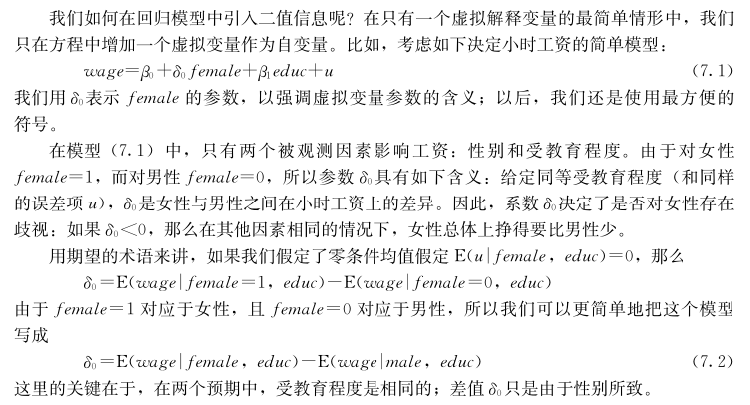
二、只有一个虚拟自变量
1、如何在回归模型中引入二值信息？

Slide 7
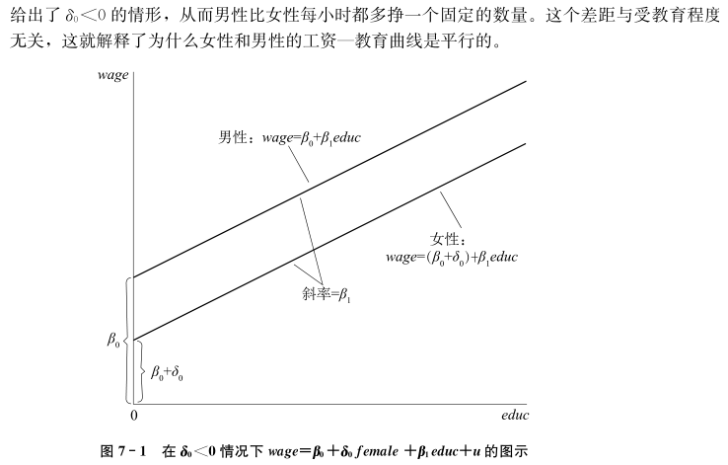

Slide 8
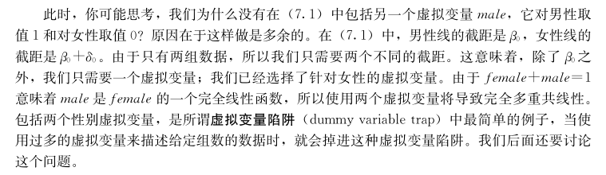

Slide 9
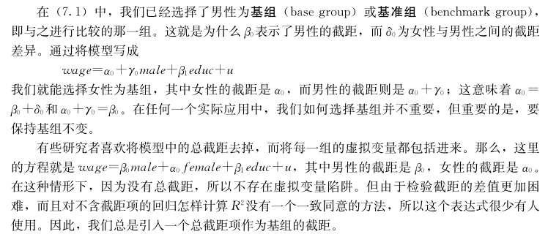

Slide 10
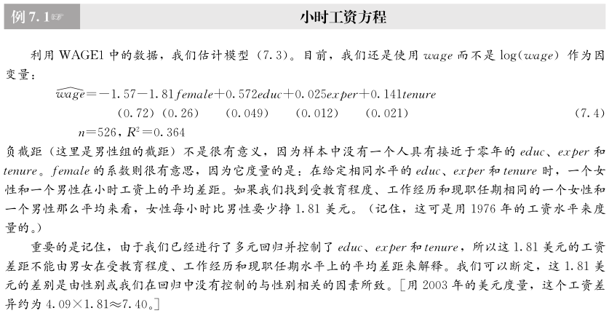

Slide 11
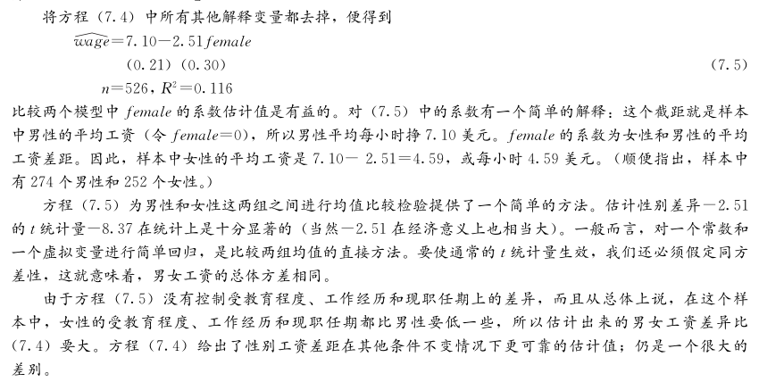

Slide 12
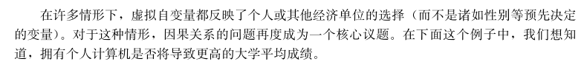
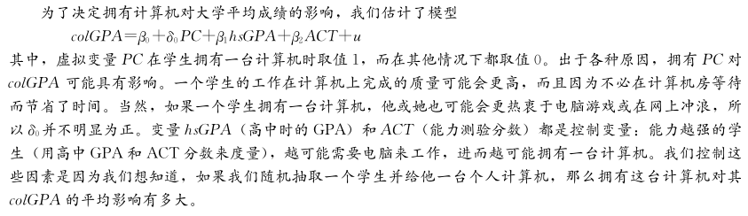

Slide 13
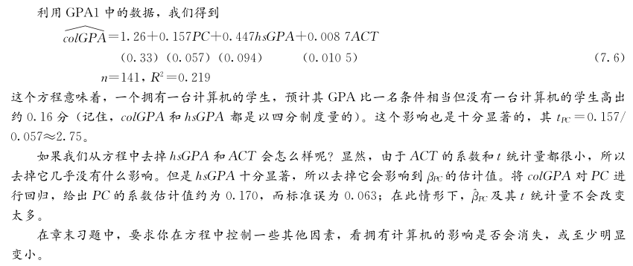

Slide 14
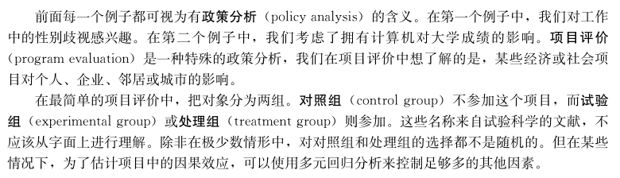

Slide 15
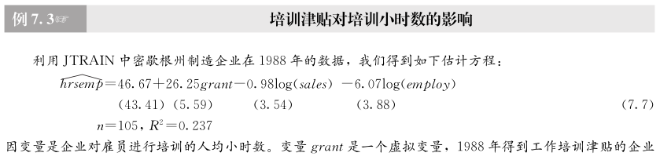
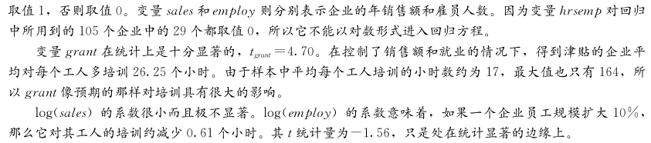

Slide 16
例 7.3的解释
像所有其他的自变量一样，我们需要知道，对定性变量所度量的影响是不是符合经济逻辑的。在方程（7.7） 中，得到津贴和没有得到津贴的企业之间在培训上的差异，是由于津贴的原因吗？
接受津贴会不会只是其他什么情况的一种表示呢？那些得到津贴的企业可能在没有得到津贴的情况下，一般也会更多地培训其工人。这个分析并 没有哪里告诉我们，所估计的是一种因果效应；我们必须知道企业得到津贴是如何决定的。我们只能希望，已经尽可能多地控制了那 些与企业是否得到津贴及其培训水平相关的因素。

Slide 17
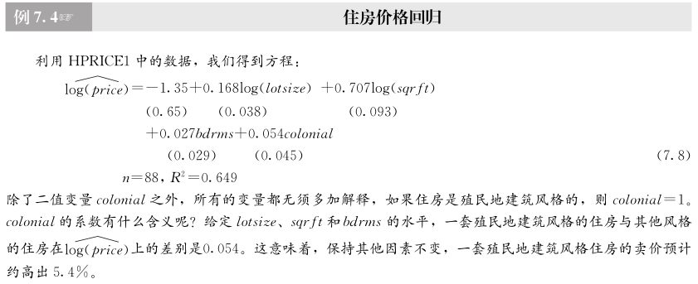
2、当因变量为log(y)时，对虚拟解释变量系数的解释
在应用研究中有一个常见的设定：当自变量中有一个或多个虚拟变量时， 因变量则以对数形式出现。
在这种情况下，我们该如何解释虚拟变量的系数呢？通常，该系数具有一种百分比解释。

Slide 18
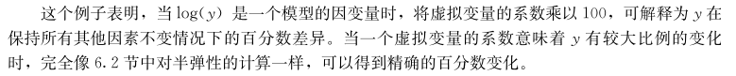
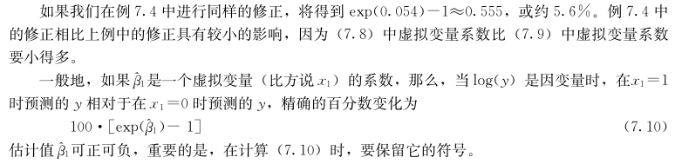
例 7.4 的解释

Slide 19
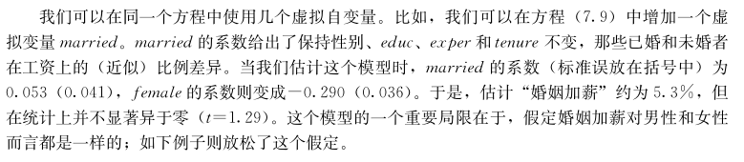
三、有多个类别的虚拟变量

Slide 20
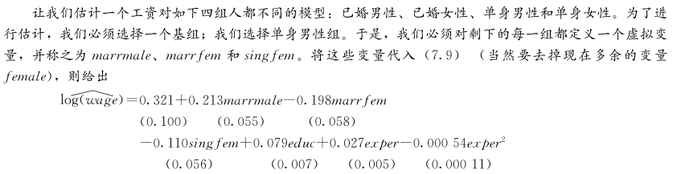
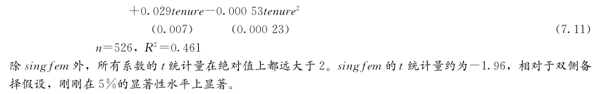

Slide 21
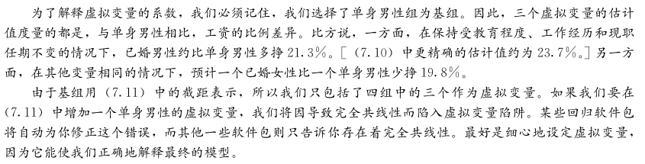

Slide 22
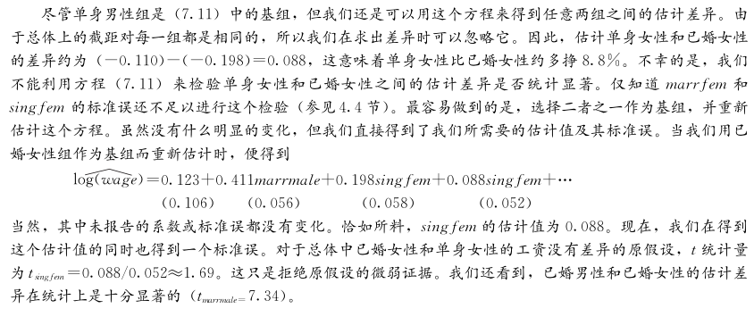

Slide 23
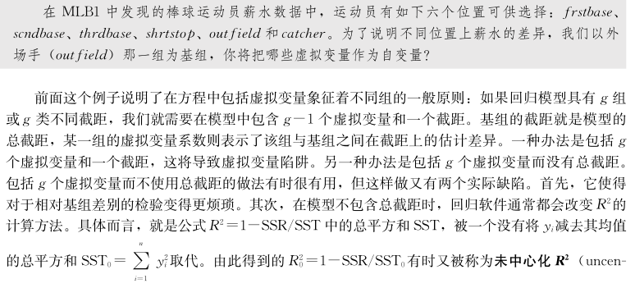
思考题 7.2

Slide 24
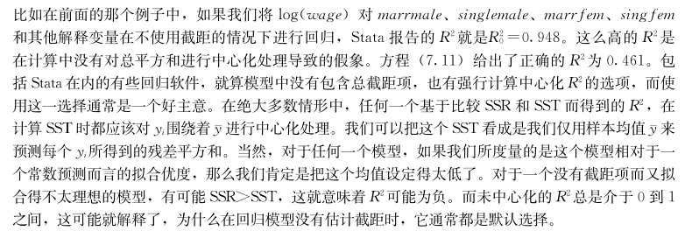

Slide 25
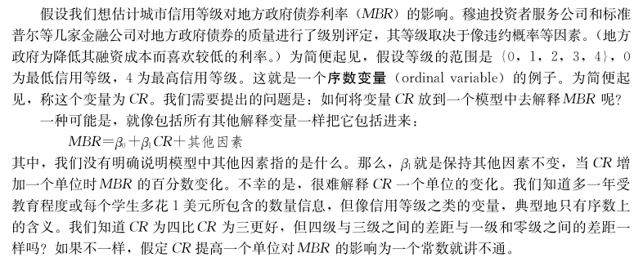
1、用虚拟变量包含序数信息

Slide 26
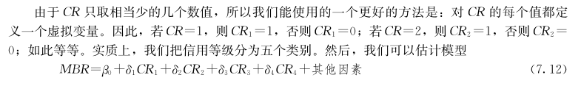
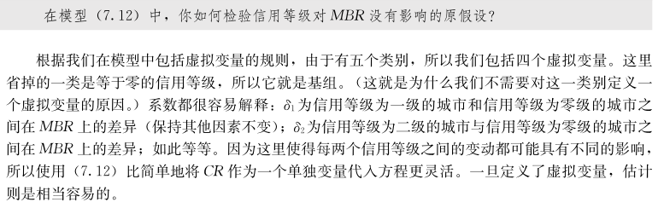
思考题 7.3

Slide 27
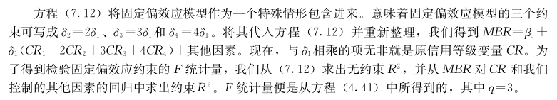
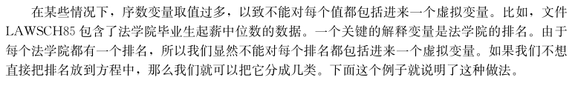
思考题 7.3 –续
注意：

Slide 28
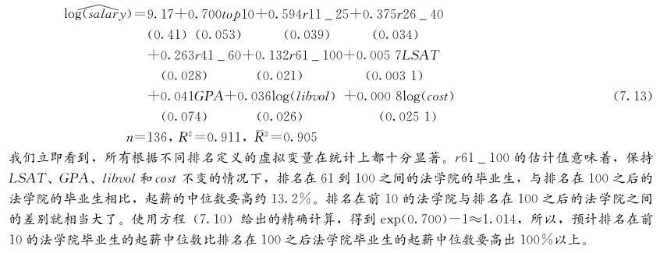
例题 7.8 法学院排名对起薪的影响

Slide 29
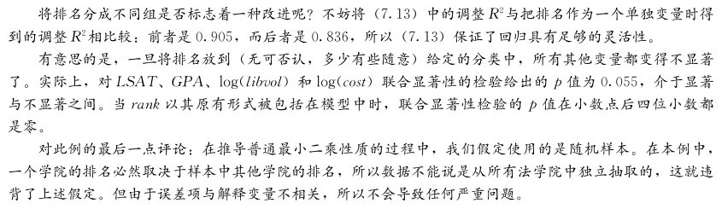

Slide 30
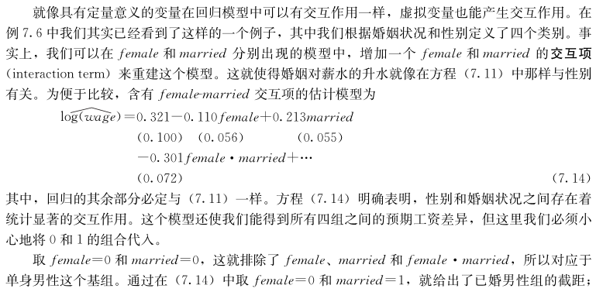
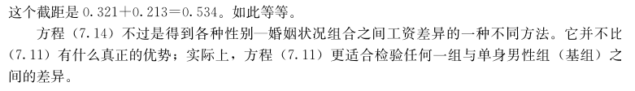
四、有虚拟变量的交互作用
1、虚拟变量之间的交互作用

Slide 31
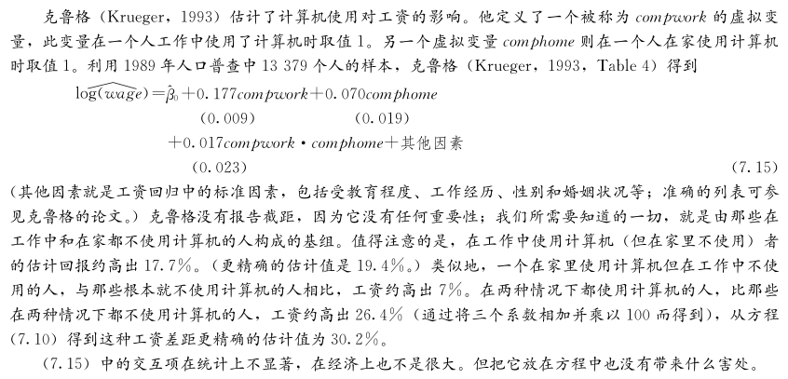
例题7.9 计算机使用对工资的影响

Slide 32
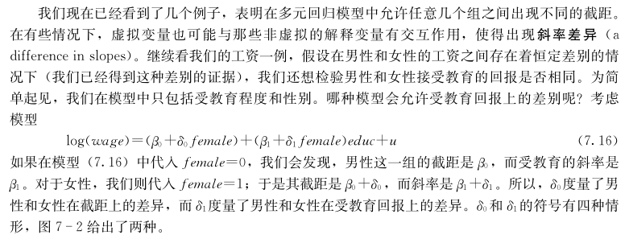
2、允许出现不同斜率

Slide 33
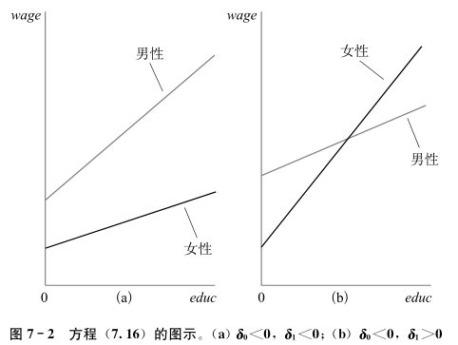

Slide 34
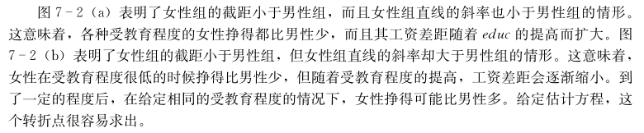
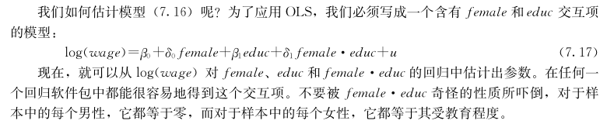

Slide 35
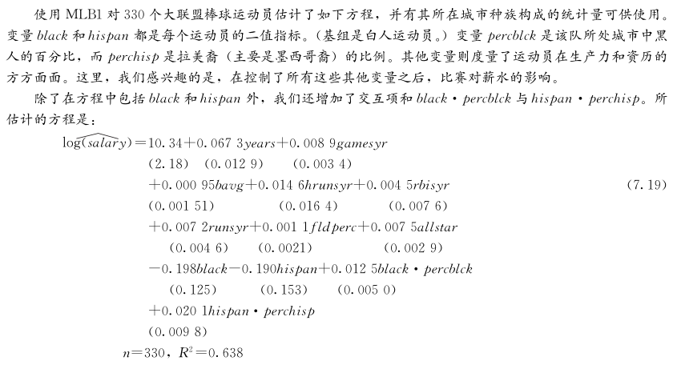
3、作为涉及交互项的更复杂的模型
我们现在考察种族和城市种族构成对棒球大联盟中运动员薪水的影响。
例题 7.11 种族对棒球运动员薪水的影响

Slide 36
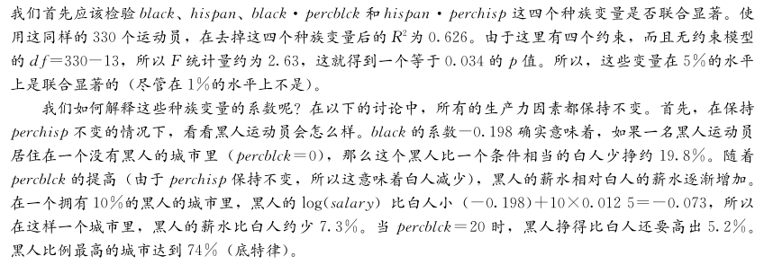

Slide 37
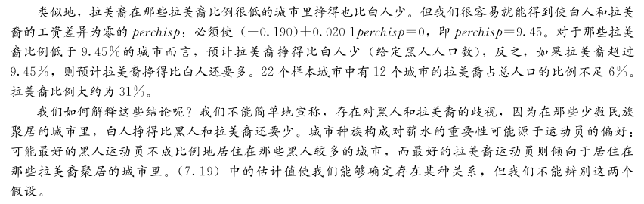

Slide 38
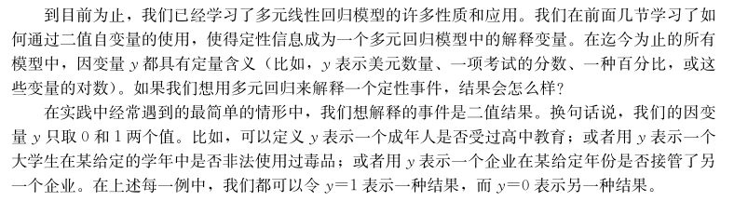
五、二值因变量：线性概率函数

Slide 39
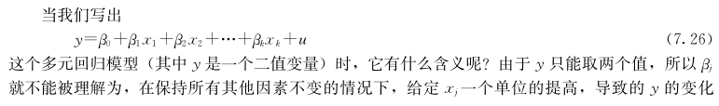
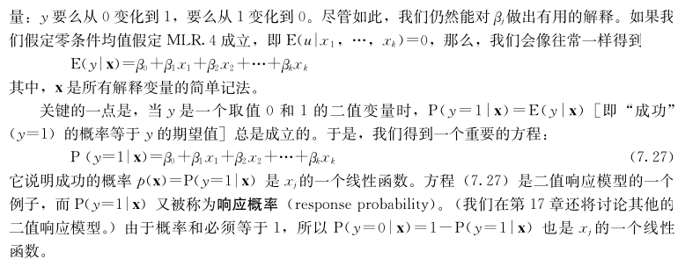
1、如何认识下面特殊的回归模型

Slide 40
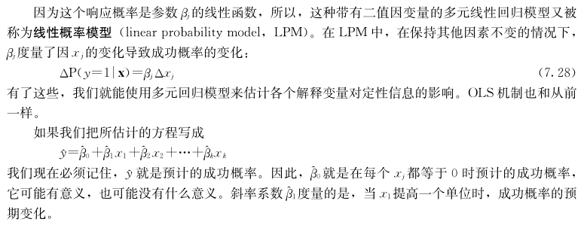
2、线性概率模型

Slide 41
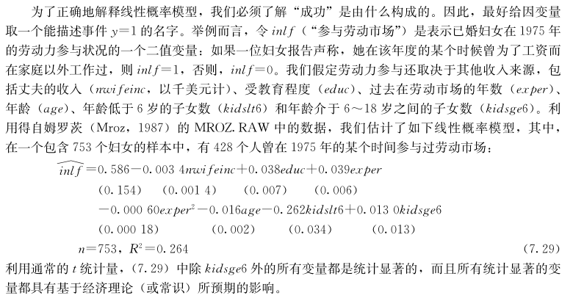
举例说明

Slide 42
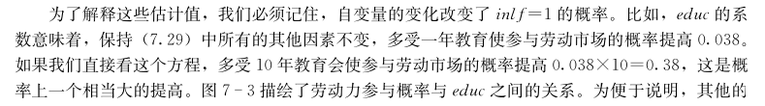
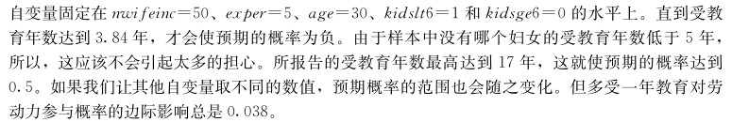

Slide 43


Slide 44


Slide 45

3、线性概率模型的应用注意事项

Slide 46

注意

Slide 47

例题 7.12 拘捕率的线性概率模型

Slide 48



Slide 49


六、对政策分析和项目评价再讨论
社会科学中评价项目问题

Slide 50

例子

Slide 51

注意事项

Slide 52

注意事项

Slide 53

自选择问题

Slide 54


Slide 55

七、离散因变量的回归结果解释
怎样解释回归结果

Slide 56



Slide 57


